Slide 1
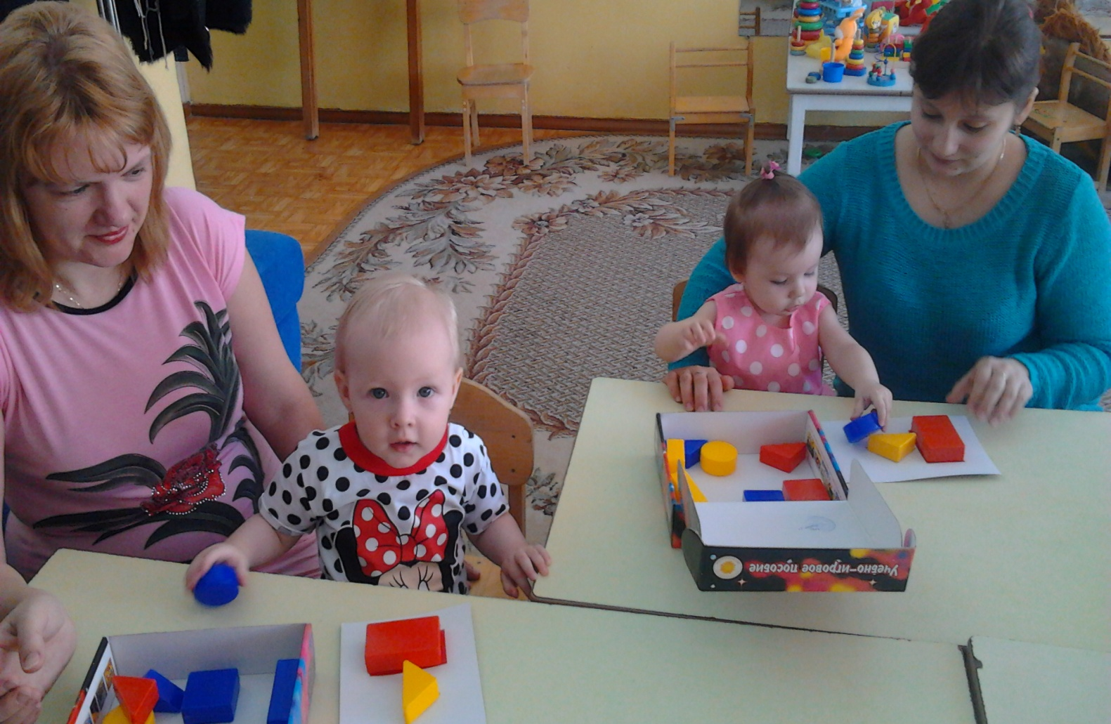
«Весёлые фигурки»

Slide 2
Цель: Создание психолого-педагогических условий для успешной адаптации ребёнка к детскому саду; создание условий для правильного интеллектуального и эмоционального развития детей раннего возраста.

Slide 3
Задачи:
снятие эмоционального и мышечного напряжения;
сплочение группы, развитие эмпатии;
учить соотносить фигуры по цвету и форме;
закрепление знаний основных цветов;
развитие тактильных ощущений фигур разных форм;
развитие зрительно-моторной координации.
формировать навыки взаимодействия родителей с детьми через совместную деятельность;

Slide 4
Материалы и оборудование:
наборы логических блоков Дьенеша(по числу детей.)
цветные картинки с образцами
трафареты с вырезанными фигурами
диск с песнями Железновой
музыкальный центр

Slide 5
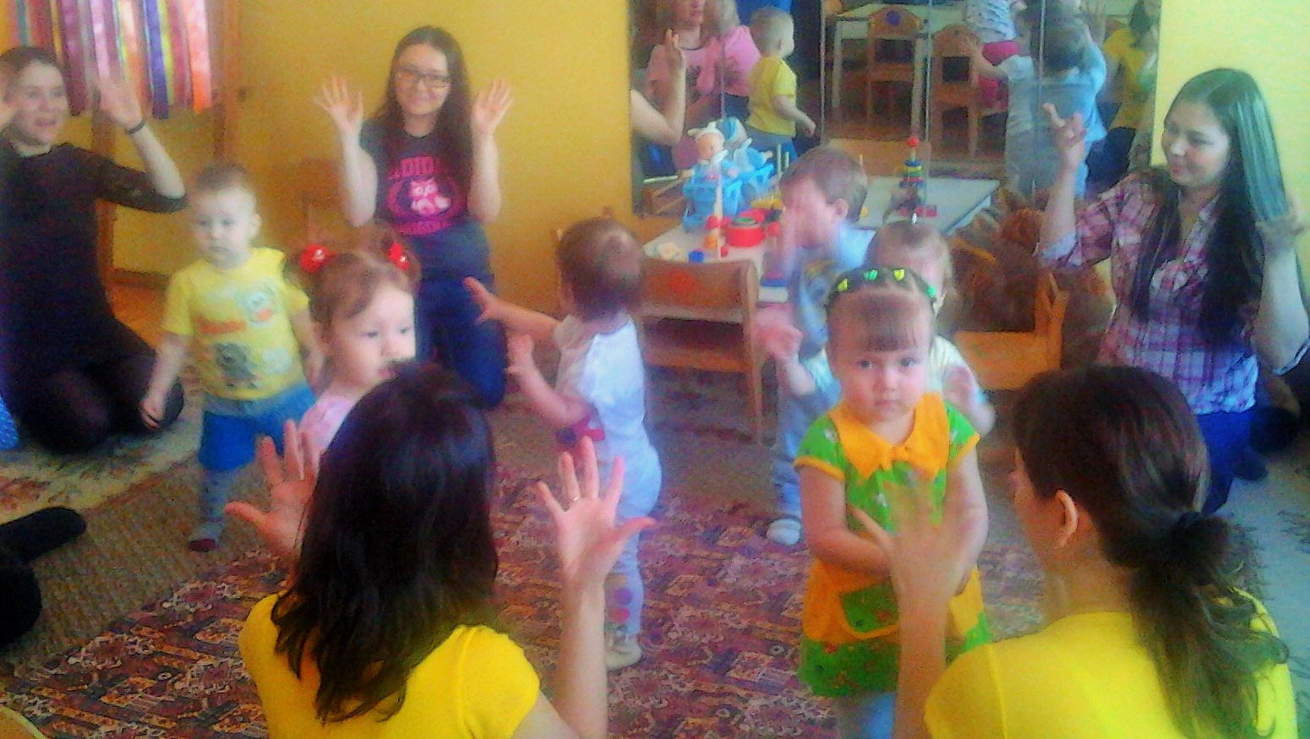
1.Упражнение "Приветствие"(на сплочение и разогрев группы).
Звучит песенка "Ну-ка, все встали в круг", дети встают в кружок, психолог поет песенку и показывает движения, все повторяют:

Slide 6
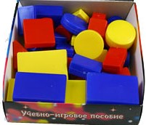
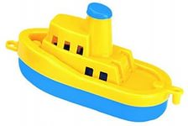
Психолог вносит кораблик. "Плывёт ,плывёт кораблик
Кораблик золотой,
Везёт, везёт кораблик
Подарки нам с тобой!"

Slide 7
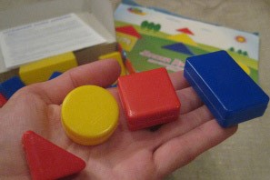
Рассматривание больших фигур(из набора блоков Дьенеша).Психолог открывает коробку и говорит:" Ребятки, посмотрите к нам в гости приплыли весёлые фигурки. Посмотрите, как их много, какие они все разные".

Slide 8
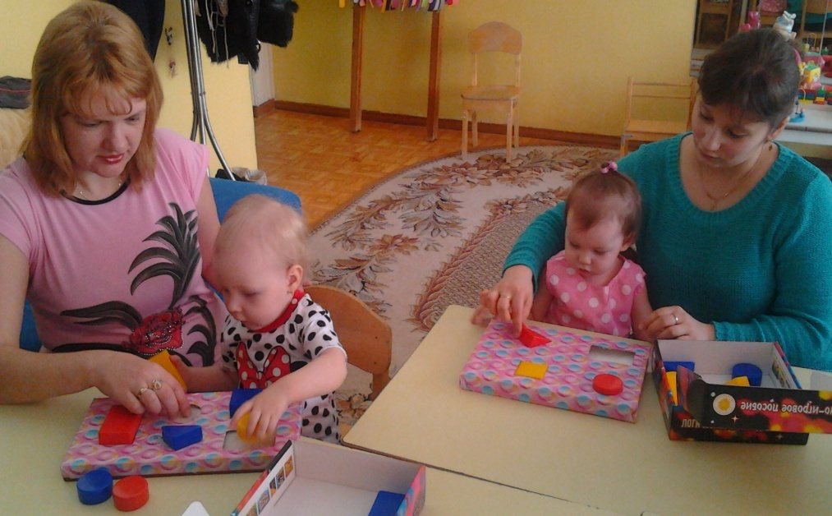
Упражнение "Найди домики фигуркам."

Slide 9
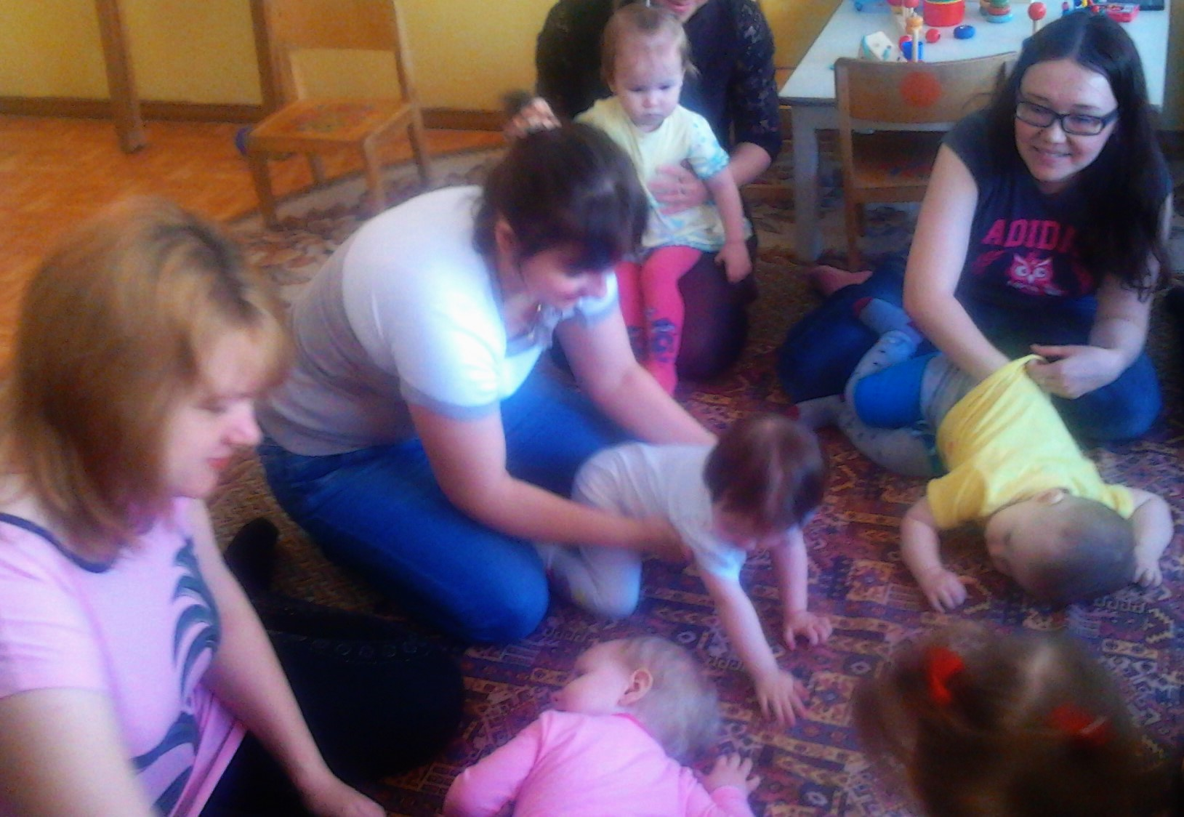
Упражнение «Лодочка.»
(на расслабление и релаксацию)

Slide 10
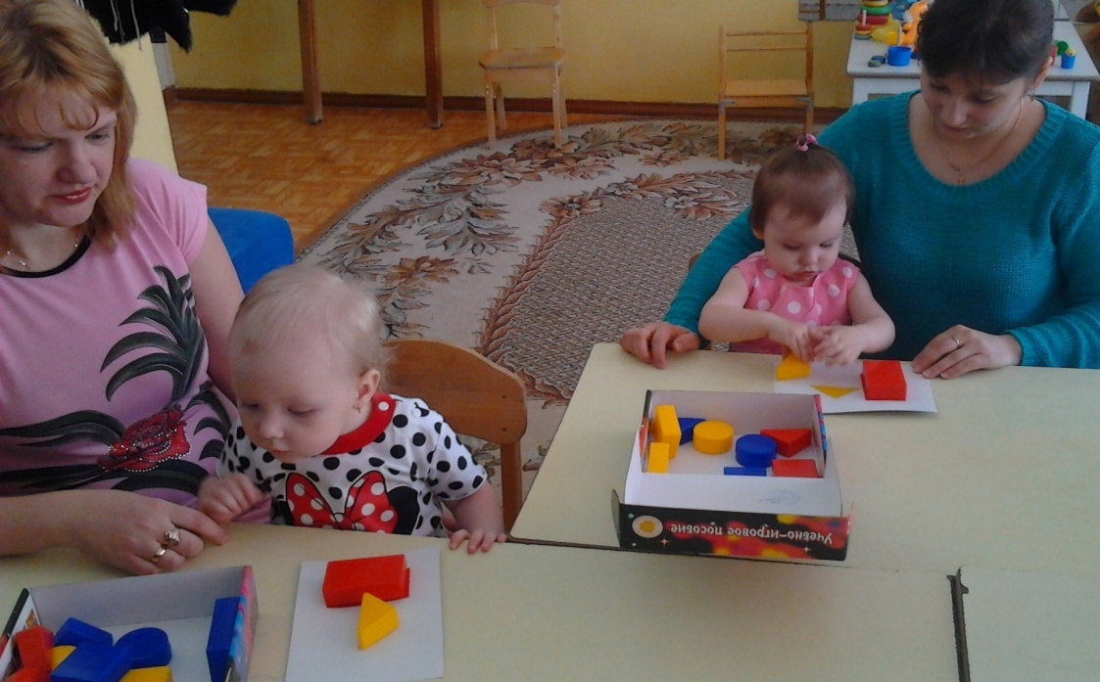
Упражнение "Собери кораблик"

Slide 11
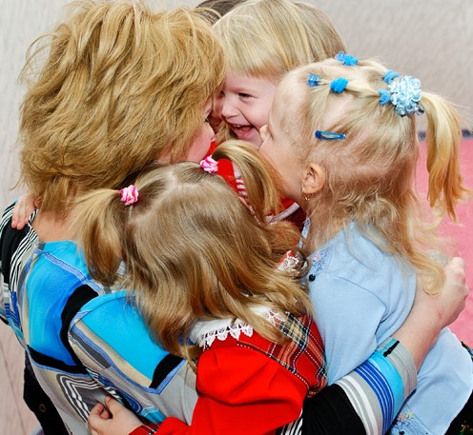
Прощальное упражнение
"Обнимашки"

Slide 12
СПАСИБО ЗА ВНИМАНИЕ.

